Slide 1
Игра – квест для детей старшего дошкольного возраста совместно с родителями
«Моя семья»
Кляп Оксана Васильевна
Шелехова Марина Алексеевна

Slide 2


Slide 3
Квест – это интеллектуальный вид игровых развлечений, во время которых участникам необходимо преодолеть ряд препятствий, решить определенные задачи, разгадать логические загадки, справиться с трудностями, которые возникают на их пути для достижения общей цели.

Slide 4
1 станция
«Разгадай кроссворд»

Slide 6
2 станция
«Игра РОМАШКА»

Slide 7

Мама
Папа
Бабушка
Дедушка

Slide 8
3 станция
«Мама и папа… Они какие?»

Slide 9
-Девочка для мамы и для папы кто?
-Мальчик для папы и для мамы кто?
-Мальчик для дедушки и для бабушки кто?
-Девочка для бабушки и для дедушки кто?
-Папа для дедушки и для бабушки кто?
-Мама для дедушки и для бабушки кто?
-Кто папа для мамы?
-Кто мама для папы?
-Мальчик для девочки в семье кто?
-Девочка для мальчика в семье кто?

Slide 10
4 станция
«Наши добрые дела»

Slide 11
5 станция
«Найди 10 отличий»

Slide 12
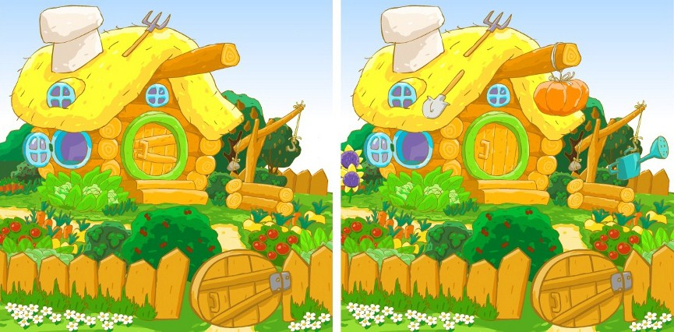

Slide 13
Всегда будьте вместе, семьей дорожите,
Обиды и ссоры подальше гоните!
Хочу, чтоб про вас говорили друзья,
Какая хорошая ваша СЕМЬЯ!

Slide 14
Спасибо за внимание

